Slide 1
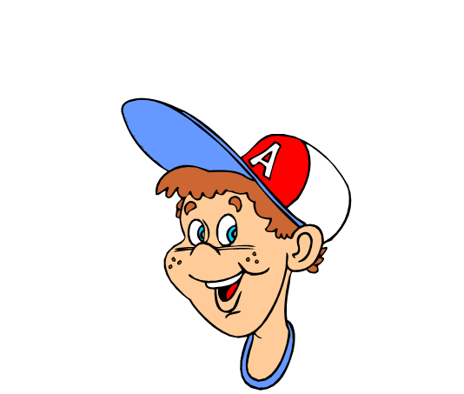
«Наклоны головы»
Вперед – назад
Вправо - влево

Slide 2
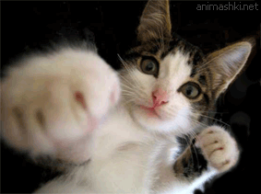
«Бокс»

Slide 3
«Сжимание кисти в кулак»

Slide 4
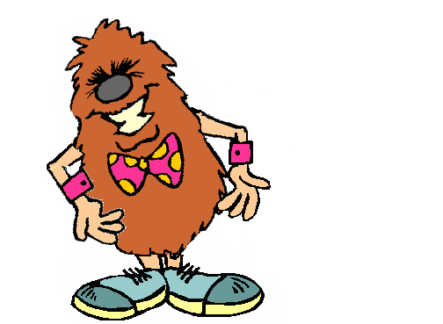
«Наклоны в сторону»

Slide 5
«Вращение глазами»
по часовой стрелке
против часовой стрелки

Slide 6
«Во все стороны»
Двигайте глазами
вверх-вниз
вправо-влево

Slide 7
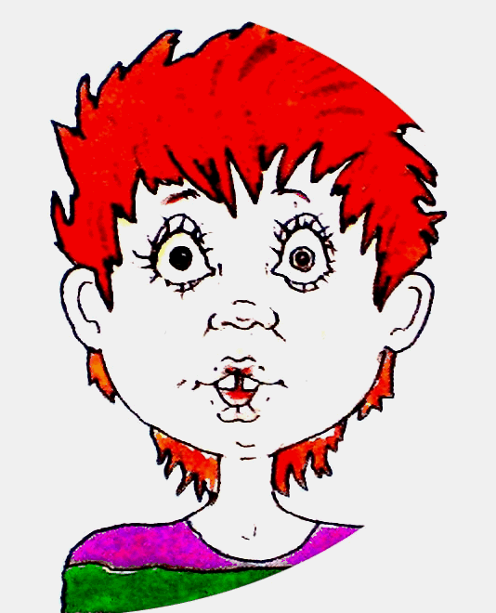
«Кто там?»
Зажмурьтесь посильнее
Широко откройте глаза

Slide 9
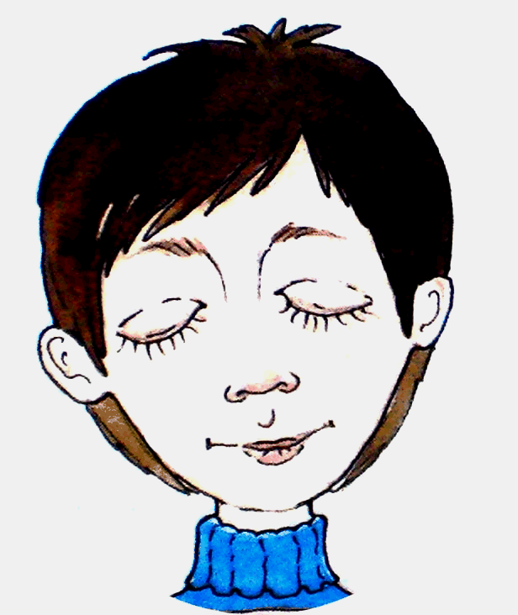
«Сон»
Закройте глаза

